Slide 1
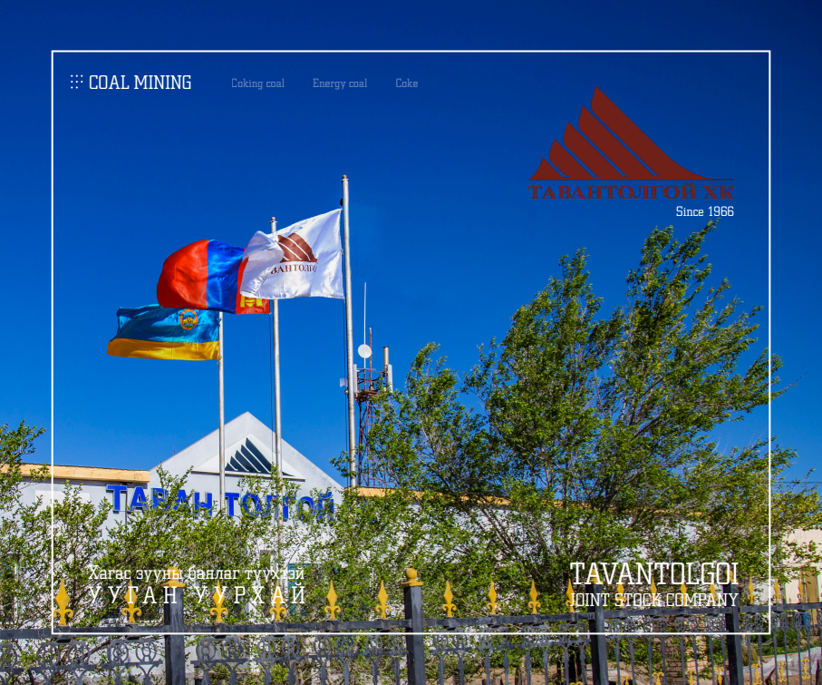
ХАГАС ЖИЛИЙН
ТАЙЛАН
/2019 он/

Slide 2
АГУУЛГА
Компанийн ерөнхий танилцуулга
Бизнес үйл ажиллагаа
Санхүүгийн тайлан
Хувьцааны арилжаа, ногдол ашиг
Бусад

Slide 3
Ерөнхий танилцуулга
Компанийн оноосон нэр
Үйл ажиллагааны чиглэл
Компанийн удирдлага
Үүсгэн байгуулагдсан огноо
Ажилтнуудын тоо
Тусгай зөвшөөрлийн мэдээлэл
Хүчин чадал
Тавантолгой Хувьцаат Компани
Чулуу нүүрс олборлон борлуулах, кокс боловсруулах
ТУЗ-ийн дарга Ваанчигийн МӨНХБАТ
Гүйцэтгэх захирал Рэнчинбямбын СЭДДОРЖ
1966 оны 04 дүгээр сарын 18-ны өдөр
197
Өмнөговь, Цогтцэций сум, Дугаар: MV-000287/А,
хэмжээ :276,9 га
Жилд 5-15 сая.тн нүүрс олборлон борлуулах

Slide 4
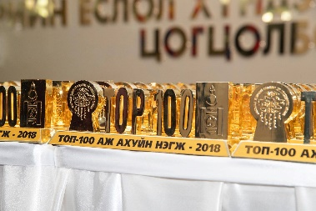
Онцлох үйл явдал
ОНЫ ШИЛДЭГ УУЛ УУСХАЙН КОМПАНИАС ШАЛГАСАВ
Best of Mongolia олон нийтийн санал асуулгаар 1150 байгууллага компани 68 номинацид өрсөлдөж, манай компаний шилдэг уул уурхайн компаниар шалгарлаа.
ХУВЬЦАА ЭЗЭМШИГЧДИЙН ЭЭЛЖИТ ХУСАЛ ЗОХИОН БАЙГУУЛЛАА
2019 оны 4-р сарын 29 өдөр Өмнөговь аймгийн Цогтцэций сумын Цагаан-Овоо баг, “Тавантолгой” ХК-ийн хурлын танхимд амжилттай зохион байгуулагдлаа. Хувьцаа эзэмшигчдийн хурлын ирц 97.99% байв.
“ТОП-100” АЖ АХУЙН НЭГЖИЙН НЭГЭЭС ӨСГӨМЖИЛЛӨӨ
2019 оны 5 сарын 16-ны өдөр Монголын Худалдаа Аж Үйлдвэрийн Танхимаас жил бүр уламжлал болгон зохион байгуулдаг “ТОП-100” Аж Ахуйн Нэгжийг шалгаруулах ѐслол болж, Тавантолгой ХК нь 23 дугаар байранд шалгарлаа.
ӨВ СОЁЛОО ӨВЛҮҮЛЭН ҮЛДЭЭХ АЖЛЫГ ЭХЛҮҮЛЛЭЭ
БАТМӨНХ даян хааны түүхт 555 жилийн ойг тохиолдуулан хүүхэд залуучууд, ахмад буурлууддаа зориулан аудио буюу сонсдог номыг эрдэмтэн судлаачидтай хамтран бүтээв.

Slide 5
Бизнес үйл ажиллагаа
Хөрс хуулалт 9,3 сая.м3
Нүүрс борлуулалт 1.1 сая.тн
Борлуулалтын орлого 123.7 тэрбум.төг
Нийт зардал 93.7 тэрбум.төг
Цэвэр ашиг 23.0 тэрбум.төг
Татвар төлөлт 38.9 тэрбум.төг
Нүүрс борлуулалтын бүтэц

Slide 6
Бизнес үйл ажиллагаа
Олборлолт /мян.тн/
Борлуулалт /мян.тн/
Нөлөөлж буй хүчин зүйлс:
Олборлолтын өртөг нэмэгдэж байгаа.
ТЭЗҮ-д тусгагдсан уул геологийн нөхцөл сүүлийн 3 жилд хөрс хуулалт хамгийн өндөр төлөвлөгдсөн
Дараа дараагийн жилүүдээс уурхайн хөрс хуулалтын хэмжээ тогтворжиж нүүрс олборлолт нэмэгдэнэ.

Slide 7
Нүүрсний салбарт БИД
Монгол улсын нүүрсний экспорт /2019 оны 2-р улирал/

Slide 8
Өмнөх оны мөн үетэй харьцуулахад
Нүүрс олборлолт
125.4%
буюу 211.5 мян.тн-оор илүү
Борлуулалтын орлого
136.7 %
буюу 33.2 тэрбум.төг-өөр илүү
Гадаад борлуулалт 109.4%
буюу 75.3 мян.тн-оор илүү
Цэвэр ашиг
119.5%
буюу 3.7 тэрбум.төг-өөр илүү
Дотоод борлуулалт
531%
буюу 136.3 мян.тн-оор илүү

Slide 9
Санхүүгийн тайлан
/мян.төг/
Үзүүлэлт | 2018.12.31 | 2019.06.30
Борлуулалтын орлого (цэвэр) | 226,360,600.6 | 123,729,621.6
Борлуулалтын өртөг | 159,581,281.3 | 92,918,095.6
Нийт ашиг ( алдагдал) | 66,779,319.3 | 30,811,526.0
Хүүний орлого | 3,300,789.2 | 594,612.0
Ногдол ашгийн орлого | 6,000.0 | 0.0
Бусад орлого | 317,154.1 | 242,009.5
Ерөнхий ба удирдлагын зардал | 2,373,436.4 | 1,304,600.6
Бусад зардал | 2,052,055.7 | 731,155.9
Гадаад валютын ханшийн зөрүүний олз (гарз) | 2,702,816.0 | 332,808.1
Татвар төлөхийн өмнөх ашиг | 68,680,586.5 | 29,945,199.1
Орлогын татварын зардал | 15,822,478.6 | 6,931,229.8
Тайлант үеийн цэвэр ашиг | 52,858,107.9 | 23,013,969.3

Slide 10
Санхүүгийн тайлан
/мян.төг/
Үзүүлэлт | 2018.06.30 | 2019.06.30 |  | Харьцуулалт /Өмнөх оны мөн үе/
Борлуулалтын орлого (цэвэр) | 90,493,295.1 | 123,729,621.6 |  | 136.7%
Борлуулалтын өртөг | 61,148,096,8 | 92,918,095.6 |  | 152.0%
Нийт ашиг ( алдагдал) | 29.345.198.3 | 30,811,526.0 |  | 105.0%
Татвар төлөхийн өмнөх ашиг | 25.846.342.0 | 29,945,199.1 |  | 115.9%
Тайлант үеийн цэвэр ашиг | 19,256,579.5 | 23,013,969.3 |  | 119.5%
Нэгж бүтээгдэхүүний борлуулалтын орлого /төг/ | 108,700.6 | 121,018.8 |  | 12318.2
Нэгж бүтээгдэхүүний зардал /төг/ | 77,654.0 | 92,873.5 |  | 15219.5
Нэгж бүтээгдэхүүний цэвэр ашиг /төг/ | 23,131.0 | 22,509.7 |  | - 621.3

Slide 11
Хувьцааны мэдээлэл
 | 2018Q2 | 2018Q4 | 2019Q2
Нэгж хувьцааны үнэ /дундаж/, төгрөг | 10’441 | 7’766 | 6’909
Нийт арилжаалагдсан хувьцаа, ширхэг | 317’574 | 139’272 | 122’901
Нийт арилжааны дүн, тэрбум.төг | 3.31 | 1.08 | 0.84
Зах зээлийн үнэлгээ, тэрбум төг | 549.8 | 409.0 | 363.8
2011 оны 07 сарын 29-ны өдрөөс нэгж хувьцааг 100 дахин хувааж 52’665’200 ширхэг хувьцаатай болсон.
Тавантолгой ХК-ийн хувьцаа 122901 ширхэг буюу 849.1 сая төгрөгийн арилжаа хийгдсэн. Энэ нь өмнөх оны мөн үетэй харьцуулахад 49.1%-иар буурсан үзүүлэлт гарсан байна.

Slide 12
Ногдол ашгийн мэдээлэл
Хувьцааны нэр, тэмдэг: Тавантолгой, ТТL
Хувьцааны тоо: 526’652 /1995он/, 52’665’200 /2011он/
Компанийн зэрэглэл: I зэрэглэл
Өнөөдрийн ханш:6700 төгрөг
Рүүлийн 10 жилд
467.3 тэрбум төгрөг

Slide 13
2016 оны 11 дугаар сарын 06

